Slide 1
Django

Slide 2
Partie 1 : Installation
Installer Python
Installer Django
Paramètre de base Django

Slide 3
Installation
Installation de Python
installation Django
python -m pip install Django
On va chercher à se situer où l’on souhaite créer le projet
pwd -> Affiche le dossier courant (exemple /Users/kevin/)
ls -> Afficher la liste des dossiers et fichiers contenus dans le dossier courant
# je souhaite aller sur le bureau
cd desktop
(venv) base nom_user@nom_pc desktop %

Slide 4
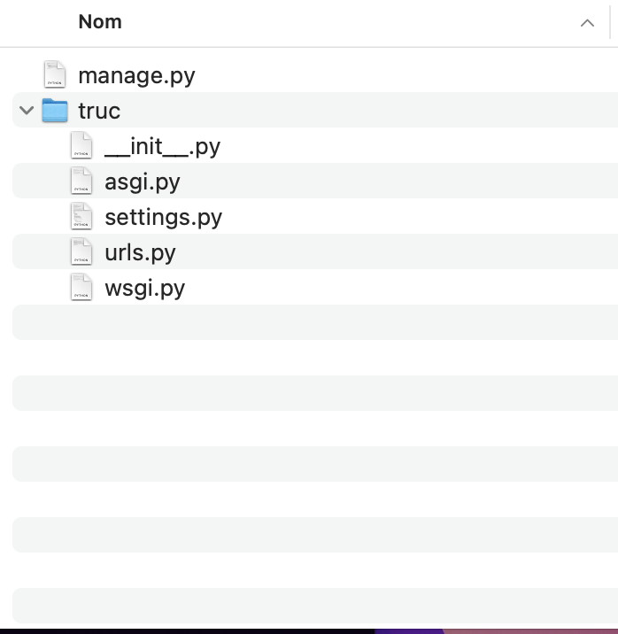
Création du projet
django-admin startproject truc
Si problème d’installation :
pip install venv
source venv/bin/activate

Slide 5
Premier lancement Serveur - Création superUser
On va lancer le serveur de développement (ceci doit générer par la suite un fichier db.sqlite3)
Il s’agit d’un fichier permettant de gérer du SQL sans serveur SQL
python manage.py runserver #Access 127.0.0.1:8000
python manage.py makemigrations
python manage.py migrate
Ceci va permettre de créer dans la base de données les modèles de bases Django, notamment la gestion utilisateurs. On va par ailleurs créer un superUser.
python manage.py createsuperuser
Username : test
Email address : test@test.com
Password : test
Password(again): test

Slide 6
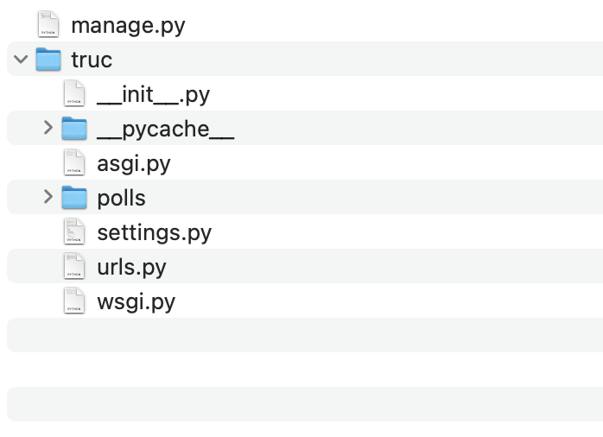
Création de la première application
Une fois le projet crée, on va créer la première application
python manage.py startapp polls
mv polls truc/ #on déplace le dossier polls dans truc
On déplace donc l’application polls dans le dossier du projet. Il y’a différentes possibilités de localisation d’application, qu’on abordera pas, pour l’instant.
L'arborescence doit être désormais =>

Slide 7
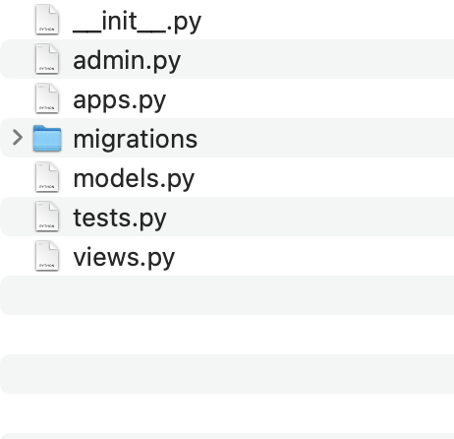
Arborescence de l’application
apps.py -> nom de l’application (qui peut être modifiée)
migrations -> dossier gardant en mémoire les migrations de models (à voir plus tard)
tests.py -> pour la création de test
views.py -> utiliser pour la création des vues, c’est à dire ce qu’on verra à la fin sur la page HTML
urls.py (que l’on va créer, ce fichier sera utilisé pour gérer les routes dans l’application)

Slide 8
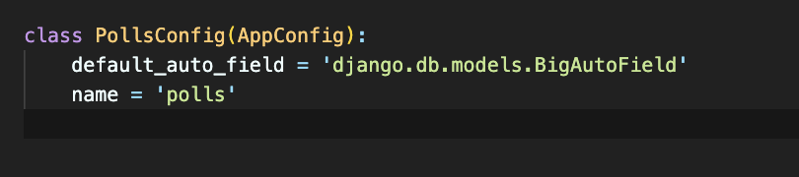
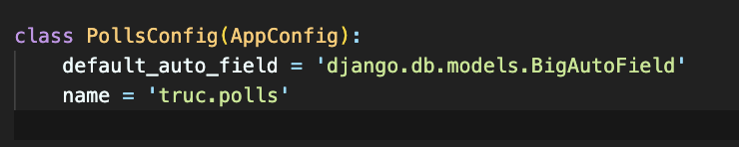
Modification de l’application
touch urls.py # création du fichier urls.py (ne pas oublier de le faire dans le dossier de l’app)
nom du projet

Slide 9
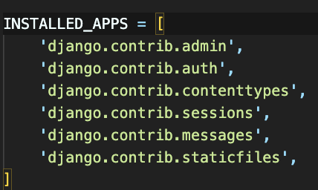
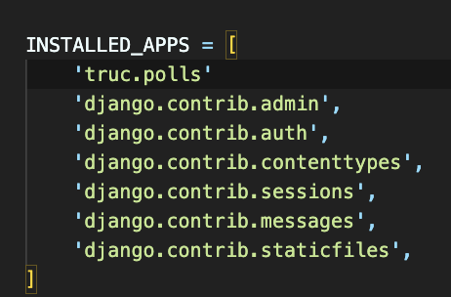
Modification du fichier settings.py
cd truc
# vous devez être maintenant situé dans le dossier truc
# pas obligatoire de changer de dossier.
# le fichier setting.py est toujours et doit toujours être à la racine du projet

Slide 10
Ajout de la gestion des fichiers statiques
import os # remonter en haut de votre fichier settings.py puis ajouter cette ligne
# static files
STATIC_URL = 'static/' # si le dossier n’existe pas créer le dans le dossier de votre projet
STATIC_ROOT = os.path.join(BASE_DIR,’app’,'static') #BASE_DIR est déjà déterminé par défaut app = le nom du projet
STATICFILES_DIRS = ['app/static/'] # va permettre la collecte des fichiers statiques (on verra plus tard)
Attention ceci n’est valable que pour le développement, pour la mise en production, nous y reviendrons

Slide 11
Partie 2 : Création des models et des migrations
Création de Models dans Django et générer les migrations

Slide 12
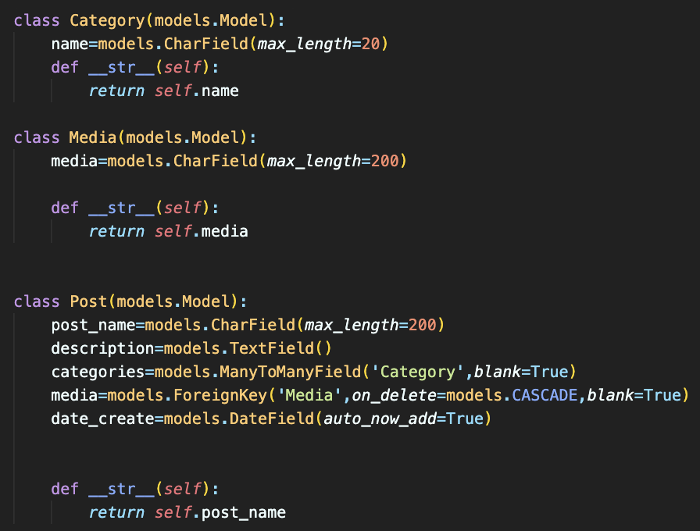
Création d’un models Post
Cahier des charges = Nous souhaitons pouvoir écrire des Posts et dans ces posts des articles, y rattacher des catégories mais aussi pouvoir les afficher et / ou les filtrer par date et y mettre des images.
permet d’afficher le nom de la catégorie dans l’administration (plutôt que CategoryObject), à voir en LiveCoding en détails.
Il peut y avoir plusieurs catégories pour un seul post et une catégorie peut être présent sur plusieurs post (Entre ‘’ on indique la classe correspondante)
Le média (image), est automatiquement rattaché à un seul post

Slide 13
Créer la migration et faire la migrations
On utilise la technologie ORM Object-Relational Mapping
Définition :
ORM signifie Object-Relational Mapping. Un ORM est un ensemble de classes permettant de manipuler les tables d’une base de données relationnelle comme s’il s’agissait d’objets.
Un ORM est une couche d’abstraction d’accès à la base de données qui donne l’illusion de ne plus travailler avec des requêtes mais de manipuler des objets.
L’avantage de cette couche d’abstraction est qu’il n’y a plus besoin de se soucier du système de base de données utilisé, c’est l’ORM qui a la charge de transformer les requêtes pour les rendre compatibles avec la base de données

Slide 14
Créer la migration
Pour ce faire c’est très simple, on va utiliser la commande :
python manage.py makemigrations
Si tout se passe bien, plusieurs lignes de code vont apparaître lors de la création des tables (des modèles que l’on a créé précédemment , que l’on traduit en SQL.

Slide 15
Appliquer la migration
Une fois que la migration a été créée, vous allez voir dans le dossier “migrations” de votre application, un fichier nommé : 00001_initial.py
Vous pouvez l’ouvrir pour voir le détail si vous le souhaitez.
Maintenant on va appliquer la migration pour l’intégrer directement dans le moteur SQL.
python manage.py migrate

Slide 16
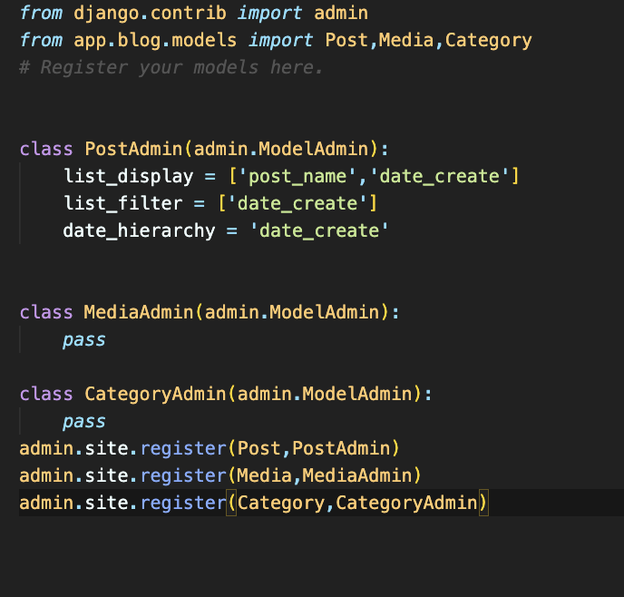
Afficher et gérer les models dans l’admin
Maintenant que nos modèles sont transférés, il va falloir ou vouloir les gérer directement depuis l’administration Django.
Pour cela direction dans le fichier admin.py (dans le dossier de votre application)
si c’est absent ajouté le
Ici on va donc aller chercher nos modèles :
app.blog.models (va chercher le fichier models.py situé dans le dossier blog du projet app.
Puis on importe les modèles que l’on souhaite gérer et intégrer à l’administration
On va donc créer des Class admin permettant de faire le lien entre nos modèles et les modèles d’administration.
“admin.site.register(ClassInitiale,ClassAdministration)”

Slide 17
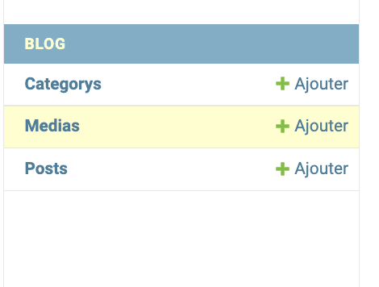
Aller dans l’administration
Désormais, sur votre gauche, vous devez avoir ceci :

Slide 18
1- Création de Votre premier Post
Une fois qu’on a fait toute ses manipulations. Nous allons pouvoir créer un post. Il nous faut un nom, une description, une ou plusieurs catégories et une image.
Rappelez vous, on a vu la gestion des fichiers statiques , désormais vous allez ajouter une image dans le dossier static. Alors oui on aurait pu faire un upload automatique, mais on va faire simple. (On verra cette partie ultérieurement) Nommez votre image très simplement “1.jpg”.
python manage.py runserver

Slide 19
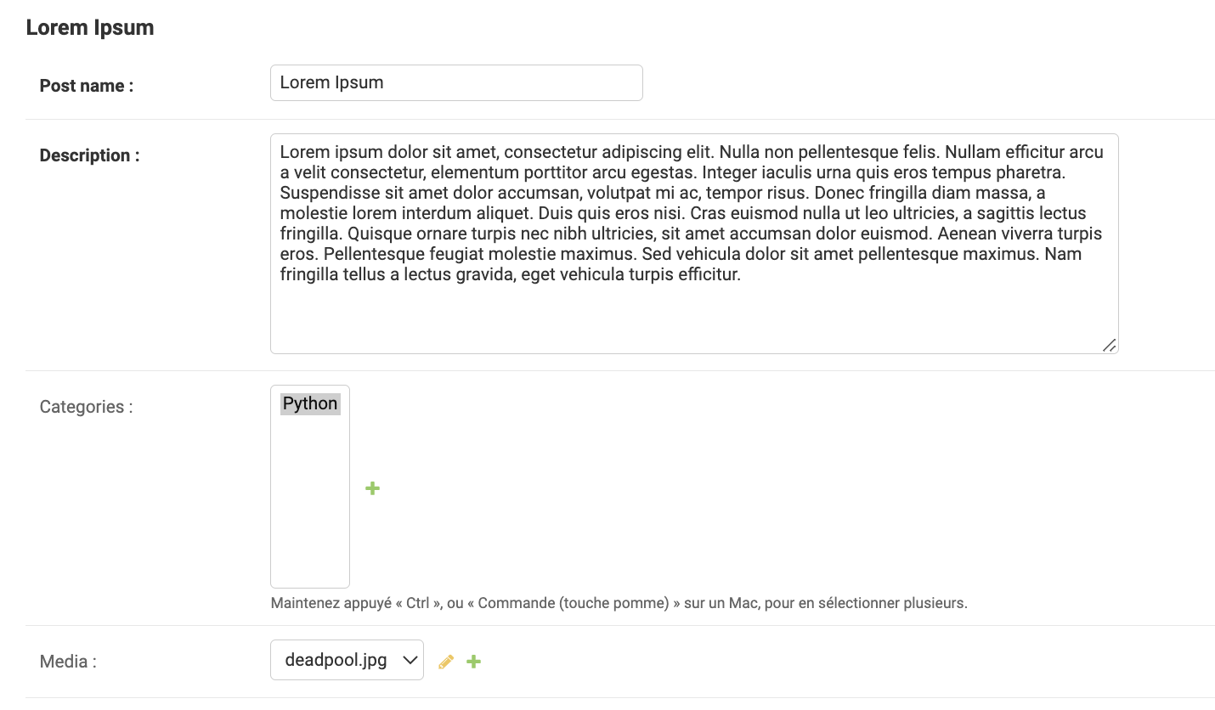
2- Création Post
On ajoute des catégories
On ajoute le nom de l’image pour vous 1.jpg et moi deadpool.jpg
Puis on valide

Slide 20
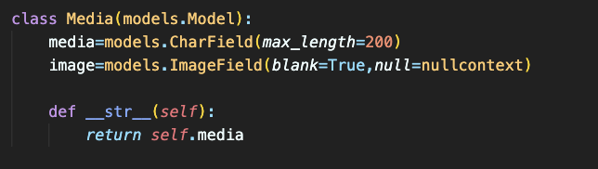
Modification d’un modèle
On va reprendre le modèle image, et on va permettre d’upload un fichier image directement.
python manage.py makemigrations
python manage.py migrate

Slide 21
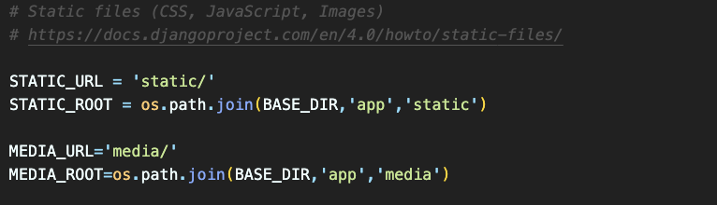
2- modification d’un modèle
Vu qu’ici nous touchons à des fichiers média, on doit faire des modifications dans le fichier settings.py
N’oubliez pas de créer le dossier média (dans le dossier app => le nom de votre projet)

Slide 22
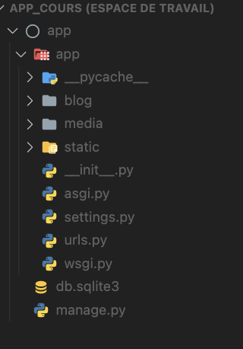
Arborescence final de développement

Slide 23
Partie 3 : Créer des views et gérer les URLS
Créer une vue
Gérer l’URL

Slide 24
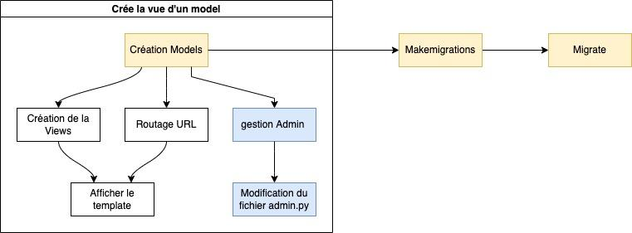

Slide 25
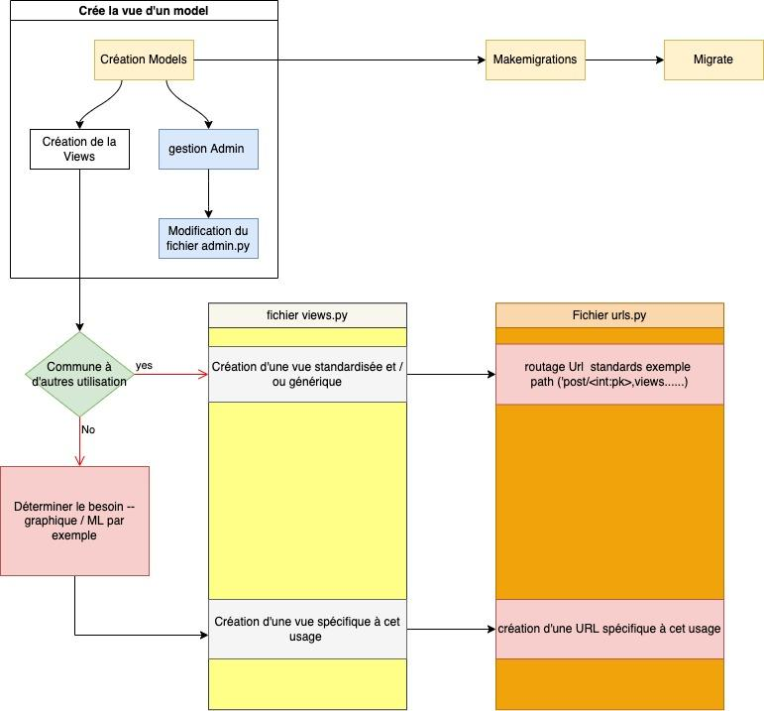

Slide 26
Créations de la vue
Direction le fichier views.py de votre application
from django.shortcuts import render
from django.views.generic import ListView
from app.blog.models import Post,Media
# Create your views here.
class PostListView(ListView):
queryset=Post.objects.order_by('-date_create')
# equivalent SQL
# SELECT * FROM post ORDER BY date_create DESC
context_object_name = 'posts'
template_name='index.html'
class PostMediaView(ListView):
model=Media
context_object_name = 'images'
template_name= 'image.html'
Nous sommes ici, sur des vues dites génériques.
Nous créons donc les objets PostListView et PostMediaView
Une autre code de views et possible nous le voyons juste après
La documentation officielle permettra d’étayer.

Slide 27
2- Création des vues grâce à des fonctions
Nous avons vu comment faire des vues génériques en utilisant des classes. Très bien, on appelle un seul modèle, pas de difficulté. Si vous êtes à l’aise avec la POO c’est à privilégier. Sinon on peut également faire des fonctions.
le - devant le champ permet de faire tri décroissante, du plus récent au plus ancien)
from django.shortcuts import render
from django.views.generic import ListView
from app.blog.models import Post,Media
# Create your views here.
def post_index(request):
post=Post.objects.all().order_by('-date_create)
context={'posts':post}
return render(request,'index.html',context)
Ici on crée un dictionnaire ave les paramètres qui seront dans notre vues. Le cas échéant, si vous avez plusieurs query_set, vous les rajouter de façon classique, la clé : ce qui servira au template pour la visualisation et la valeur le nom de la variable

Slide 28
Routage Urls
Nous allons maintenant modifier le fichier urls.py de votre application. Voici le code intégral puis on va décomposer
from django.urls import path
from app.blog.views import *
from django.conf import settings
from django.conf.urls.static import static
urlpatterns = [
# Ici on génère les views grâce au classe que l’on a créé.
# On va voir également la gestion des urls grâce au fonction
path('',PostListView.as_view(),name="post_index"),
path('image/',PostMediaView.as_view(),name="image_page"),
]
# gestion des fichiers statiques (cf documentation officielle)
if settings.DEBUG:
urlpatterns += static(
settings.MEDIA_URL, document_root=settings.MEDIA_ROOT)

Slide 29
2- Routage Urls
On va refaire le code précédent mais en utilisant uniquement des fonctions.
from app.base import views
urlpatterns = [
path('',views.post_index,name="post_index"),
path('image/',views.post_image,name="image_page"),
]
Nom de l’URL très important quand on va vouloir créer une navigation par exemple
Nom de la vue

Slide 30
Partie 4 : Gestion des templates
Rapide explication de balisage HTML
Visualisation de la page (ajout de CSS, optionnel)

Slide 31
Templates de base
{% load static %}
<html>
<head>
<title>Test_page</title>
</head>
<body>
<div id="wrapper">
On laisse vide ici pour le moment
</div>
</body>
</html>
On va commencer simplement par ceci.
Voici la structure de base du code HTML. {% load static %}
permet de charger les fichiers qu’on a collecté précédemment et qui se situe dans le dossier static. (js, css etc)
Ce fichier s'appellera index.html, puis vous on va le dupliquer pour image.html (cf Créations de la vue)
Nous verrons juste après comment rationaliser.

Slide 32
Package complémentaire
Il peut vous être demandé d’installer Pillow. Ce n’est pas le sujet ici, mais on peut également installer un environnement virtuel Python et installer tous les packages à l’intérieur. Lors d’un nouveau projet le nécessaire sera donc déjà présent
python -m pip install Pillow

Slide 33
Affichage des Posts
context_name= post (rappel)
On va chercher ici, l’ensemble des catégories du post avec post.categories.all. On itère donc sur cette liste, puis on affiche chaque nom (le # c’est pour la déco)
<section>
{% for post in posts %}
<article>
<h1>{{post.post_name}}</h1>
<small>{{post.date_create}}
{% for categorie in post.categories.all %}
<a href="">#{{ categorie.name }}</a>
{% endfor %}
</small>
<p>{{ post.description }}</p>
<figure><img src="media/{{post.media.image }}"> </figure>
</article>
{% endfor %}
</section>
Pour les conditions if / elif / else et les boucles
La syntaxe sera toujours
{% if condition%}
{% elif %}
{% else %}
{% endif %)
La valeur sera toujours affiché {{ value }}
(Nous verrons les cas spécifiques -> lien / form / url …)

Slide 34
Affichage uniquement des images
<section>
{% for post in images %} <!-- default si pas de context_name = object_list→
<article> <img src="/media/{{ post.image }}"</article>
{% endfor %}
</section>
Donc maintenant nous avons donc deux templates. Un pour les posts et un pour les images. Maintenant il s’agit de naviguer entre les deux pages. Nos urls sont correctement paramétrées donc maintenant il s’agit de créer un menu.

Slide 35
Création du Menu de navigation
Rappelez vous, ce sont les noms des urls
(cf urls.py)
<nav>
<ul>
<li>
<a href="{% url ‘post_index’ %}">Home</a>
</li>
<li>
<a href="{% url 'image_page' %}">Image</a>
</li>
<li>
<a href="{% url ‘admin:index’ %}">Admin</a>
</li>
</ul>
</nav>

Slide 36
Création du fichier base.html
Maintenant qu’on a tous les éléments, nous allons reprendre le fichier de base. (index.html ou image.html n’importe et nous allons garder uniquement la base commune cf Templates de base ).
Vous allez dupliquer cette base et l’appeler base.html
Alors oui, on ne va pas copier notre menu 2 fois ni copier coller à chaque fois que l’on ajoute un fichier HTML des choses qui ne bougent pas.
Donc nous allons créer un template générique. Puis dans chaque fichier HTML nous l’appelerons en tête avec {% extends ‘base.html’ %}

Slide 37
Modification de base.html
{% load static %}
<html>
<head>
<title>Test_page</title>
</head>
<body>
<!-- rappelez vous du menu on le colle ici -–>
<div id="wrapper">
{% block content %}
{% endblock %}
</div>
</body>
</html>
Nous allons rajouter dans le bloc <div id=”wrapper”>. Les éléments suivants :
{% block content %}
{% endblock %}
Le fichier doit donc ressembler à :

Slide 38
Modification des fichiers index.html et image.html
{% extends ‘base.html’ %}
{% block content %}
<section>
{% for post in posts %}
<article>
<h1>{{post.post_name}}</h1>
<small>{{post.date_create}}
{% for categorie in post.categories.all %}
<a href="">#{{ categorie.name }}</a>
{% endfor %}
</small>
<p>{{ post.description }}</p>
<figure><img src="media/{{post.media.image }}"> </figure>
</article>
{% endfor %}
</section>
{% endblock %}
Maintenant que nous avons un fichier standard. Nous pouvons faire le ménage sur les autres. Vos fichiers devront ressembler à :
(je prends l’exemple d’index.html mais ceci sera pareil pour image.html ou d’autres fichier html)

Slide 39
Sources
Github - Django Initiation
Création projet, documentation officielle : https://docs.djangoproject.com/fr/4.0/intro/tutorial01/
Création blog : https://www.docstring.fr/blog/creer-un-blog-avec-django/#creation-de-lapplication

